Slide 1
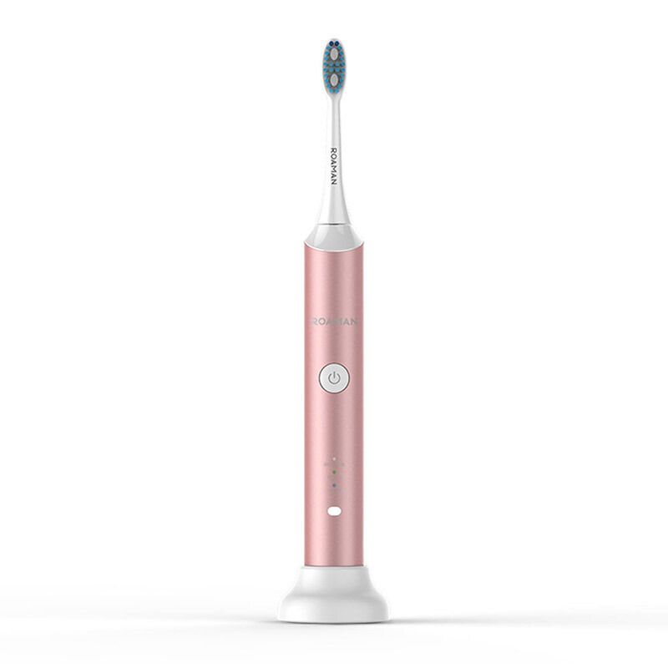
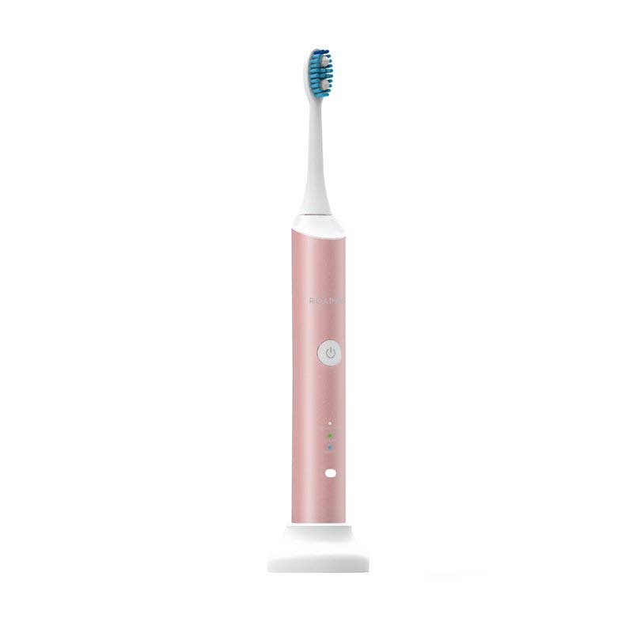
供应商 | 罗曼（ROAMAN）
商品名称 | ROAMAN/罗曼电动牙刷S3无线感应式成人全自动牙刷充电式家用防水软毛震动牙刷头儿童超声波牙刷 玫瑰金
SKU
规格 | 0.5KG
结算价 | 165
市场价 | 239

